Slide 1

第一节 假设检验
一、假设检验的基本原理
二、假设检验的相关概念
三、假设检验的一般步骤
四、小结

Slide 2

一、假设检验的基本原理
在总体的分布函数完全未知或只知其形式、
但不知其参数的情况下,
为了推断总体的某些性
提出某些关于总体的假设.
质,
例如,
提出总体服从泊松分布的假设;
假设检验就是根据样本对所提出的假设作出
判断:
是接受,
还是拒绝.
假设检验问题是作出这一决策的过程.

Slide 3

假设检验问题是统计推断的另一类重要问题.
如何利用样本值对一个具体的假设进行检验?
通常借助于直观分析和理论
分析相结合的做法,
其基本原理就
是人们在实际问题中经常采用的
所谓实际推断原理:“一个小概率
事件在一次试验中几乎是不可
能发生的”.
下面结合实例来说明假设检验的基本思想.

Slide 4

例1
某车间用一台包装机包装葡萄糖,
袋装糖的
净重是一个随机变量,
它服从正态分布.
当机器正
常时,
其均值为0.5kg,
标准差为0.015kg.
某日开工
后为检验包装机是否正常,
随机地抽取它所包装
的糖9袋,
称得净重为(kg):
0.497 0.506 0.518 0.524 0.498 0.511
0.520 0.515 0.512,
问机器是否正常?

Slide 5












分析
由长期实践表明标准差比较稳定,
问题
为此，
我们提出两个相互对立的假设
和
然后，
我们给出一个合理的法则，
根据这一法

Slide 6











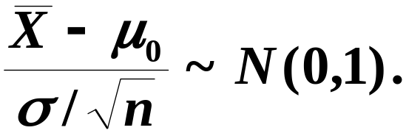
则，
即认为机器
工作是正常的,
否则,
认为是不正常的.

Slide 7





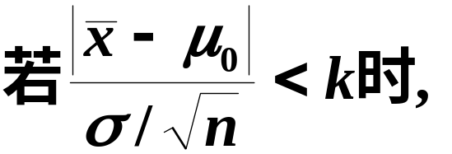

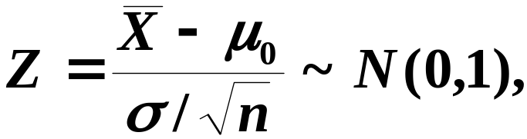


反之，
由标准正态分布分位点的定义得：

Slide 8
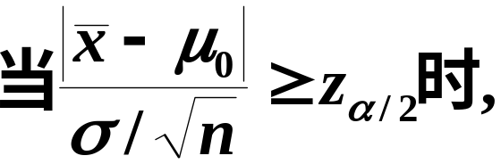
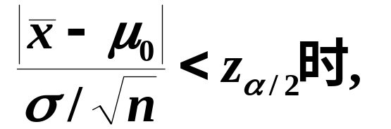






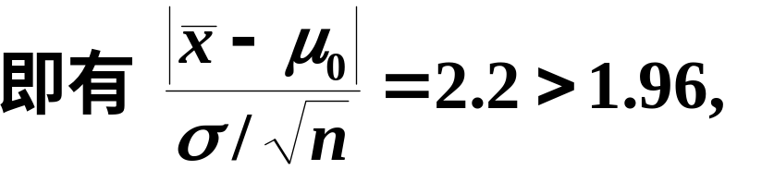

假设检验过程如下:
于是拒绝假设H₀,
认为包装机工作不正常.

Slide 9



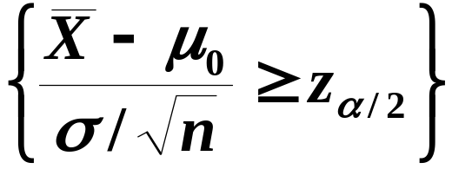






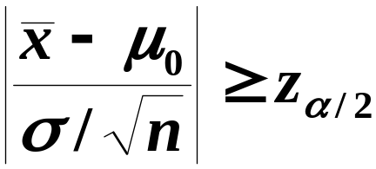


以上所采取的检验法是符合实际推断原理的.

Slide 10
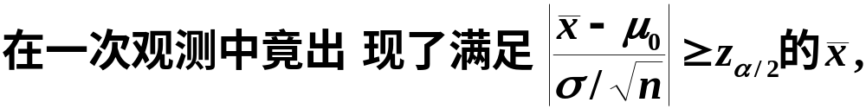

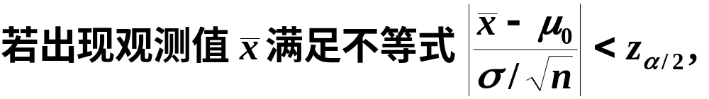




Slide 11
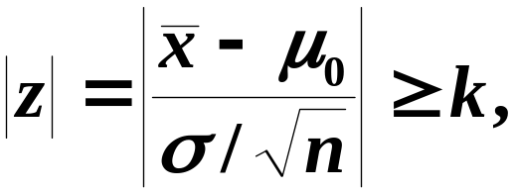

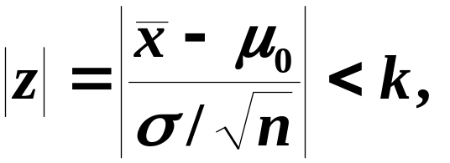







二、假设检验的相关概念
1. 显著性水平

Slide 12
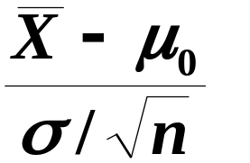













2. 检验统计量
3. 原假设与备择假设
前面的检验问题通常叙述成:

Slide 13

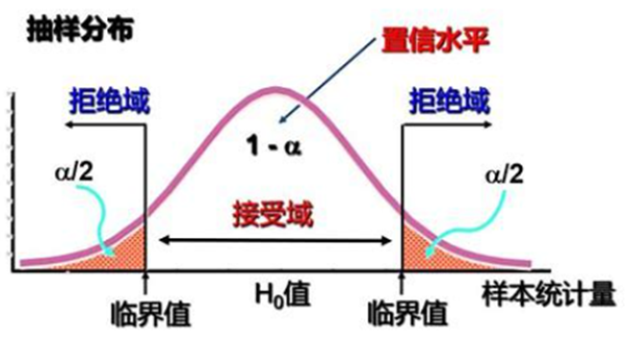





4. 拒绝域与临界点
当检验统计量取某个区域C中的值时,
我们拒
则称区域C为拒绝域,
拒绝域的边界
点称为临界点.
如在上例中,

Slide 14

5. 两类错误及记号
假设检验的依据是:
小概率事件在一次试验
中很难发生,
但很难发生不等于不发生,
因而假设
检验所作出的结论有可能是错误的.
这种错误有
两类:
(1) 当原假设H₀为真,
观察值却落入拒绝域,
而
作出了拒绝H₀的判断,
称做第一类错误,
又叫弃
真错误,
这类错误是“以真为假”.
犯第一类错误
的概率是显著性水平

Slide 15


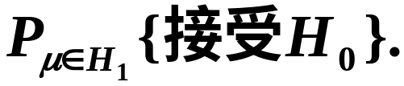
(2) 当原假设 H₀ 不真,
而观察值却落入接受域,
而作出了接受 H₀ 的判断,
称做第二类错误,
又叫
取伪错误,
这类错误是“以假为真”.
犯第Ⅱ类错误的概率记为
一般来说，
当样本容量 n 一定时,
若减少犯第
一类错误的概率,
则犯第二类错误的概率往往增大.
若要使犯两类错误的概率都减小,
除非增加
样本容量.

Slide 16


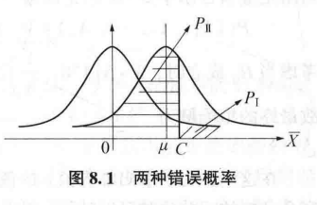

我们能看出：在样本量给定的条件下，第一类错误概率和第二类错误概率这两类概率一个减小必然导致另一个增大，也就是说不可能找到一个能使P1,P2都小的检验方案.
两类错误概率:
假设检验中，通常将不想轻易被拒绝的假设作为原假设
第一类错误概率（又称为弃真概率）
第二类错误概率（又称为采伪概率）

Slide 17


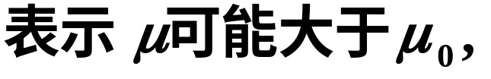




6. 显著性检验
只对犯第一类错误的概率加以控制,
而不考
虑犯第二类错误的概率的检验,
称为显著性检验.
7. 双边备择假设与双边假设检验

Slide 18







8. 右边检验与左边检验
右边检验与左边检验统称为单边检验.

Slide 19





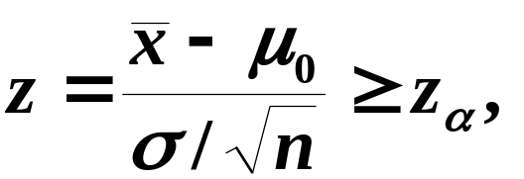

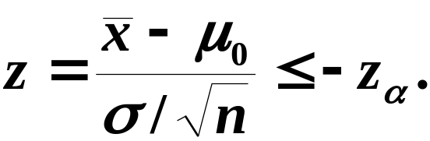




9. 单边检验的拒绝域
则：
证明
(1)右边检验

Slide 20


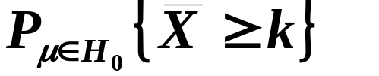
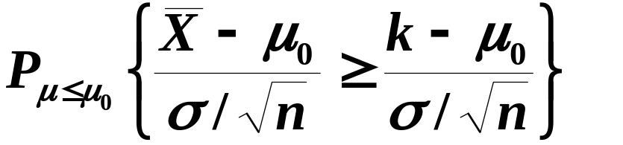
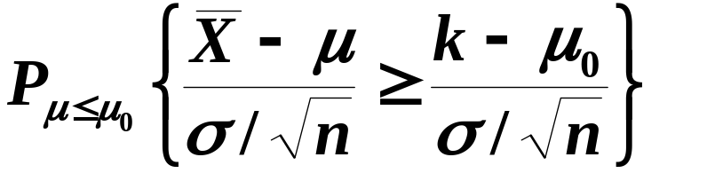

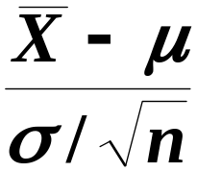
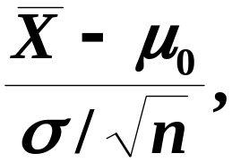



上式不等号成立的原因:

Slide 21
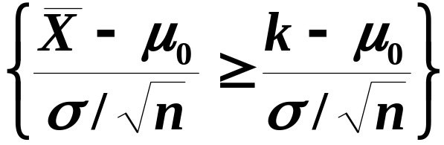
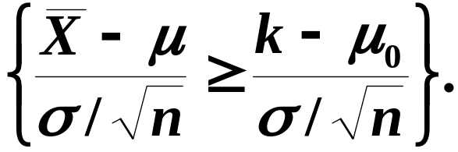



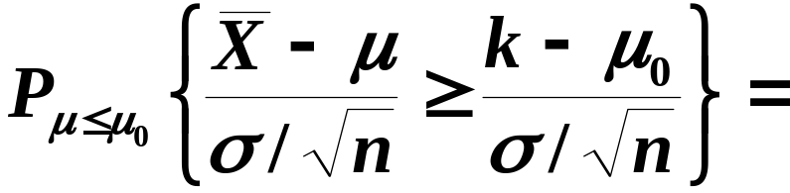

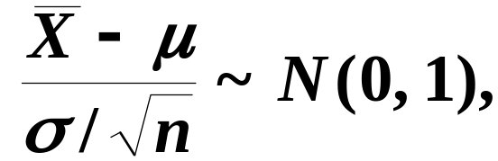
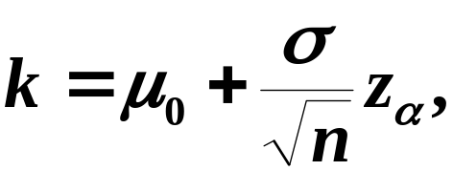
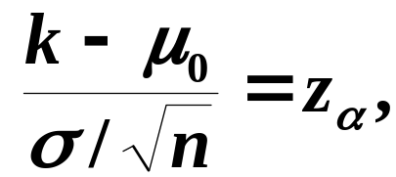

由于
所以

Slide 22
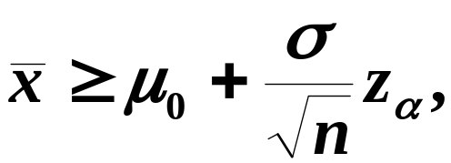
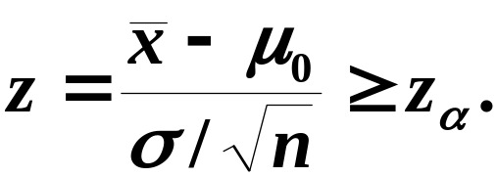
即
类似证，

Slide 23




三、假设检验的一般步骤
3. 确定检验统计量以及拒绝域形式;

Slide 24





例2
公司从生产商购买牛奶.
公司怀疑生产商在
可以检
牛奶中掺水以谋利.
通过测定牛奶的冰点，
验出牛奶是否掺水.
天然牛奶的冰点温度近似服从
正态分布，
牛奶掺水可使冰点温度升高而接近于水的冰
测得生产商提交的5批牛奶的冰点
温度，
问是否可以认为生产
商在牛奶中掺了水？

Slide 25




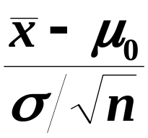



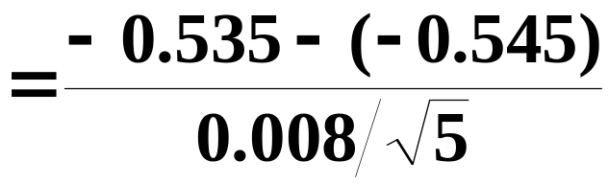






解
按题意需检验假设
(即设牛奶未掺水)
(即设牛奶已掺水)
这是右边检验问题，
其拒绝域为
现在
z的值落在拒绝域中，
即认为牛奶商在牛奶中掺了水.
补充例题

Slide 26
四、小结
假设检验的基本原理、相关概念和一般步骤.
假设检验的两类错误
真实情况 (未知) | 所 作 决 策
 | 接受 H₀ | 拒绝 H₀
H₀ 为真 | 正确 | 犯第I类错误
H₀ 不真 | 犯第II类错误 | 正确

Slide 27
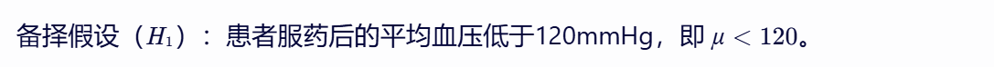
假设我们正在研究一种新药的疗效，希望确定这种药物是否能将患者的平均血压降低到某一特定值以下。我们对30名患者进行试验，测量他们服药后的血压，并计算出样本均值和标准差。
假设我们希望估计患者服药后的平均血压是否低于120mmHg。 显著性水平a=0.05。
备择假设是我们希望证明为真的假设，也就是我们希望新药能够将平均血压降低到120mmHg以下。

